Slide 1
การแถลงข่าวประจำสัปดาห์
การแถลงข่าวประจำสัปดาห์
วันศุกร์ที่ ๑๖ ธันวาคม ๒๕๖๕ เวลา ๑๑.๐๐ น.
วันพุธที่ ๒๗ กรกฎาคม ๒๕๖๕ เวลา ๑๐.๓๐ น.
โดยนางกาญจนา ภัทรโชค อธิบดีกรมสารนิเทศและโฆษกกระกรวงการต่างประเทศ

Slide 2
โดยนางกาญจนา ภัทรโชค อธิบดีกรมสารนิเทศและโฆษกกระกรวงการต่างประเทศ
Kanchana
@kpatara
0809582322

Slide 3
ประเด็นแถลงข่าวประจำสัปดาห์
การประชุมสุดยอดอาเซียน-สหภาพยุโรป สมัยพิเศษ
ภารกิจการให้การสนับสนุนการพัฒนาในราชอาณาจักรภูฏาน ของไทย

Slide 4
การประชุมสุดยอดอาเซียน-สหภาพยุโรป สมัยพิเศษ

Slide 6
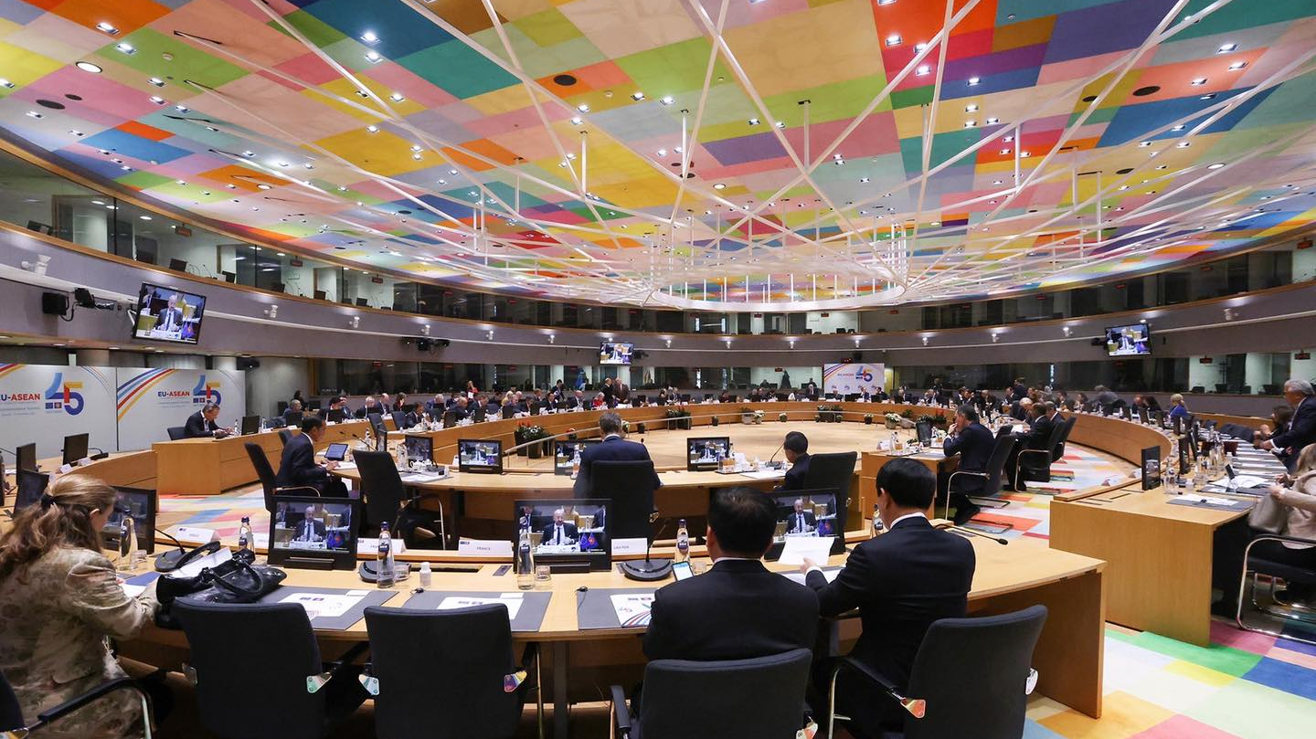

Slide 7
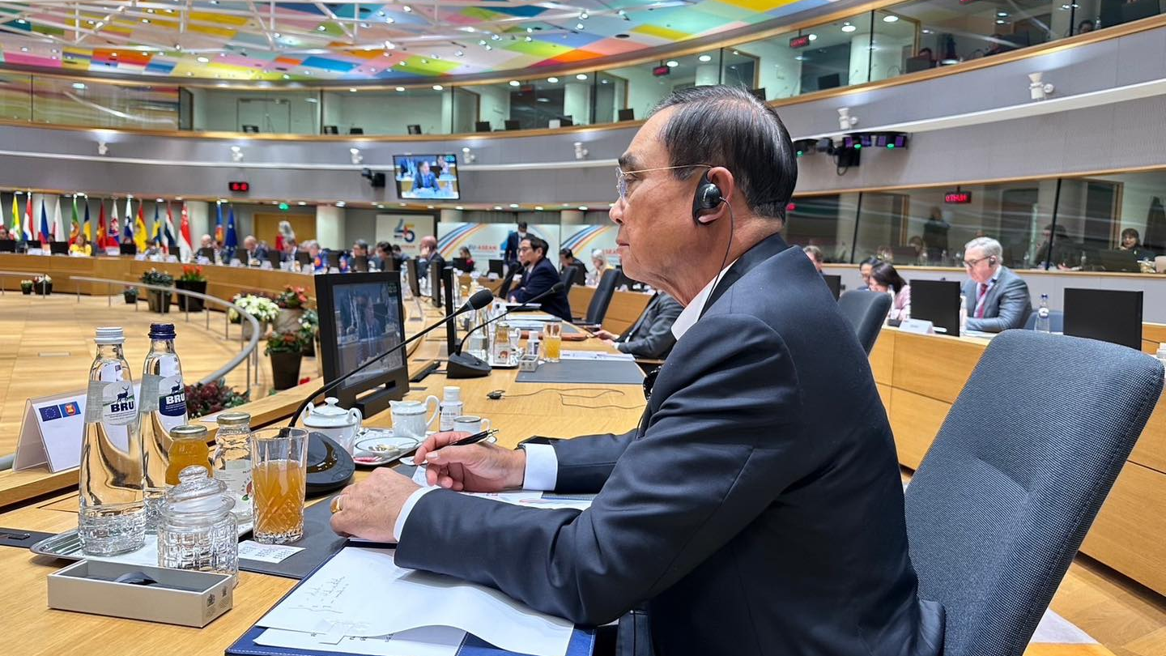

Slide 8
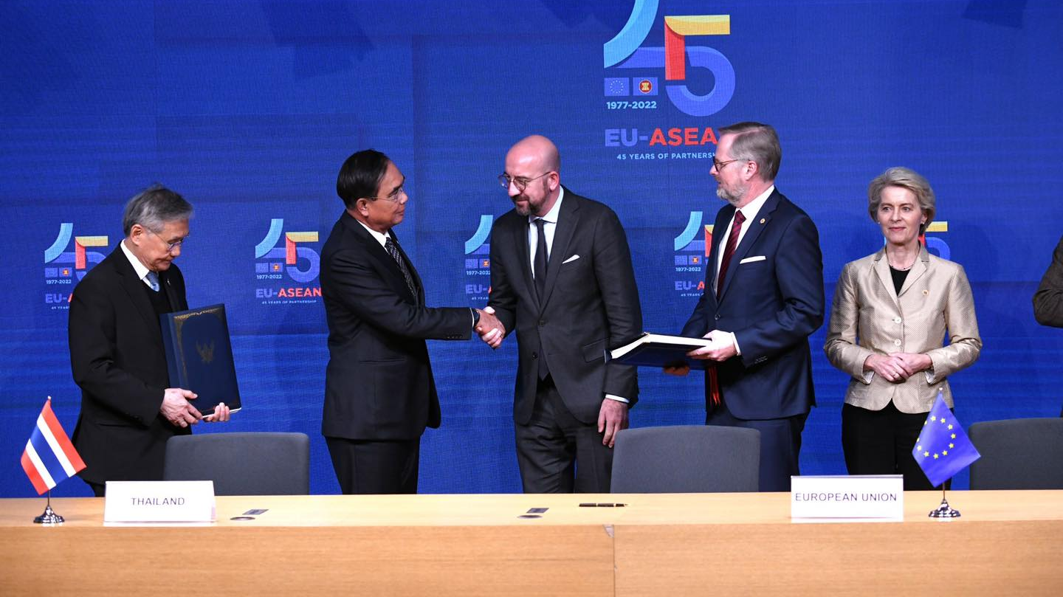

Slide 9
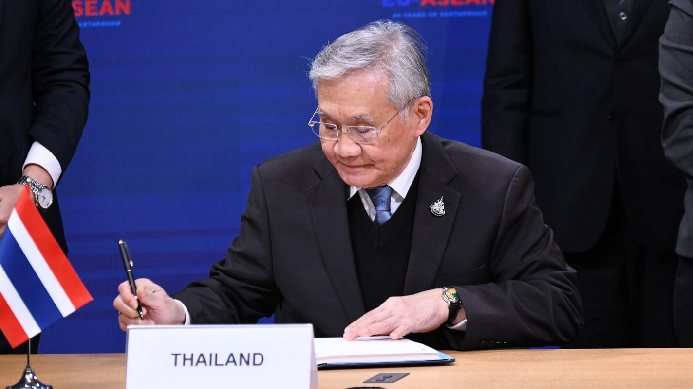

Slide 10
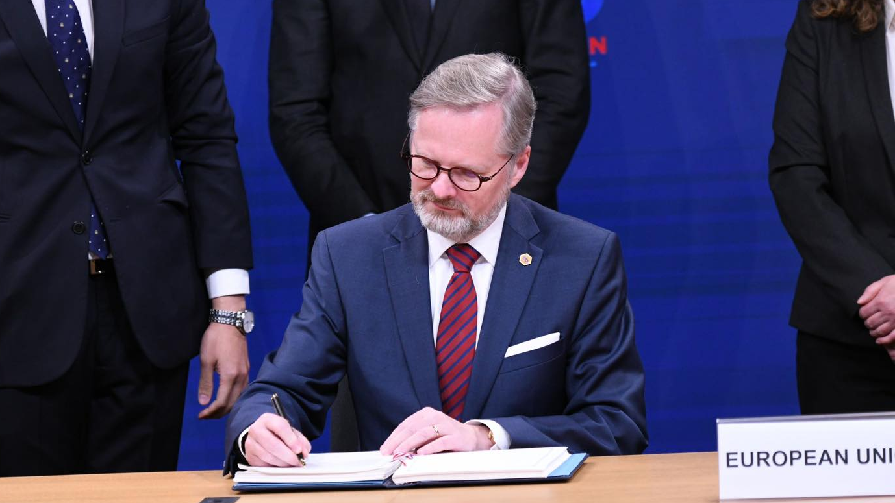

Slide 11
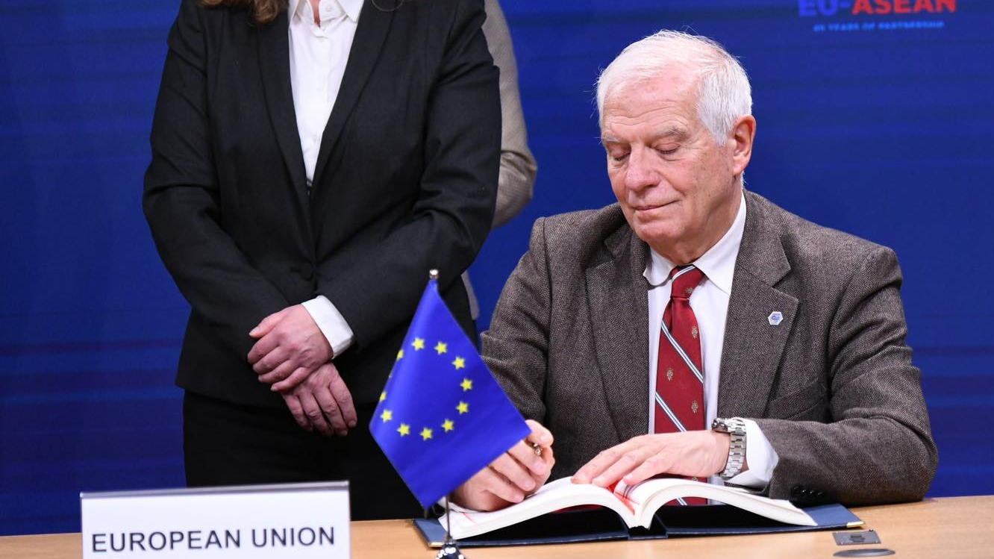

Slide 16
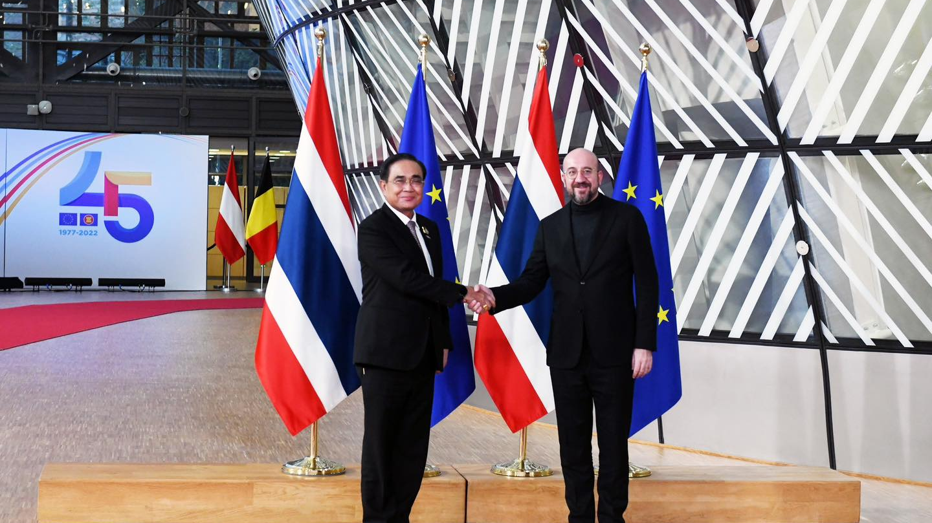

Slide 17
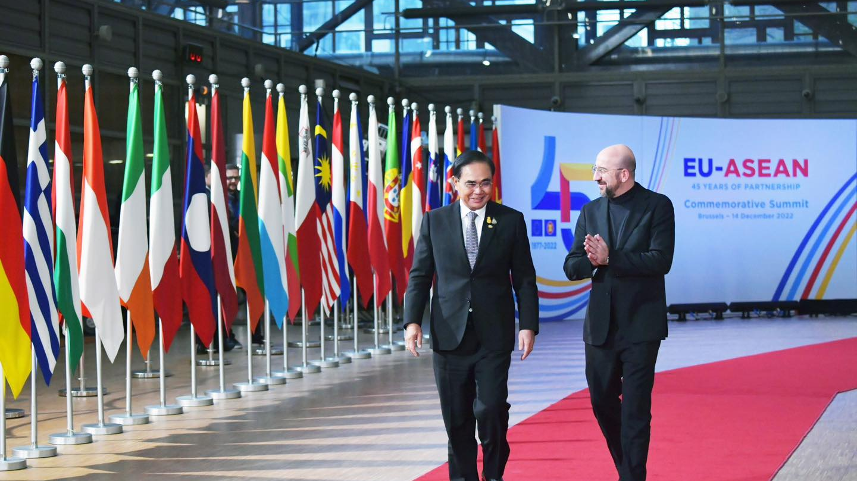

Slide 18
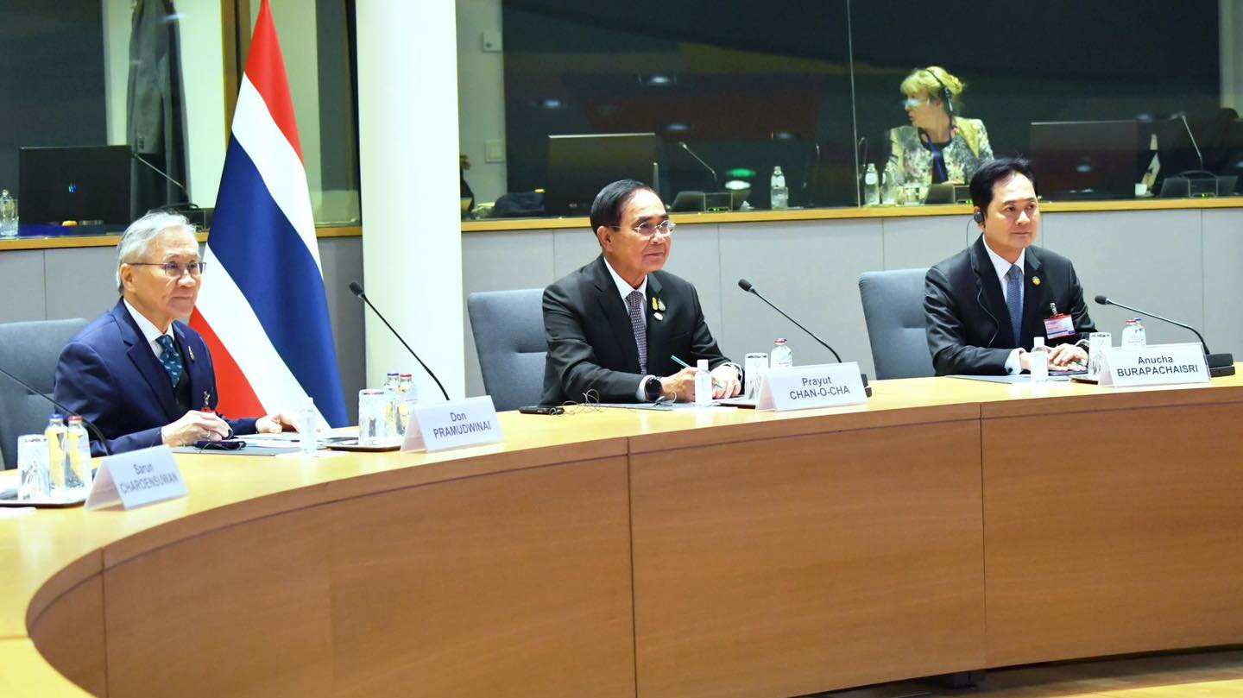

Slide 19
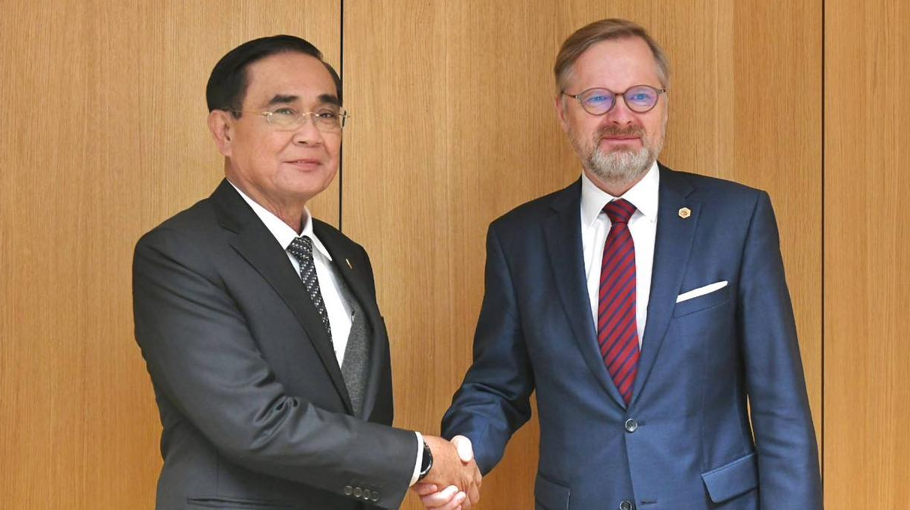

Slide 20
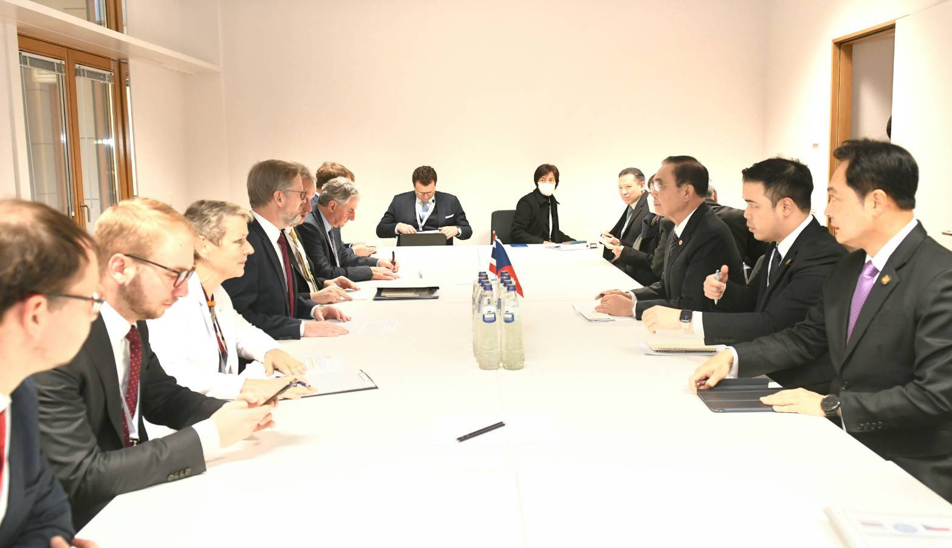

Slide 21
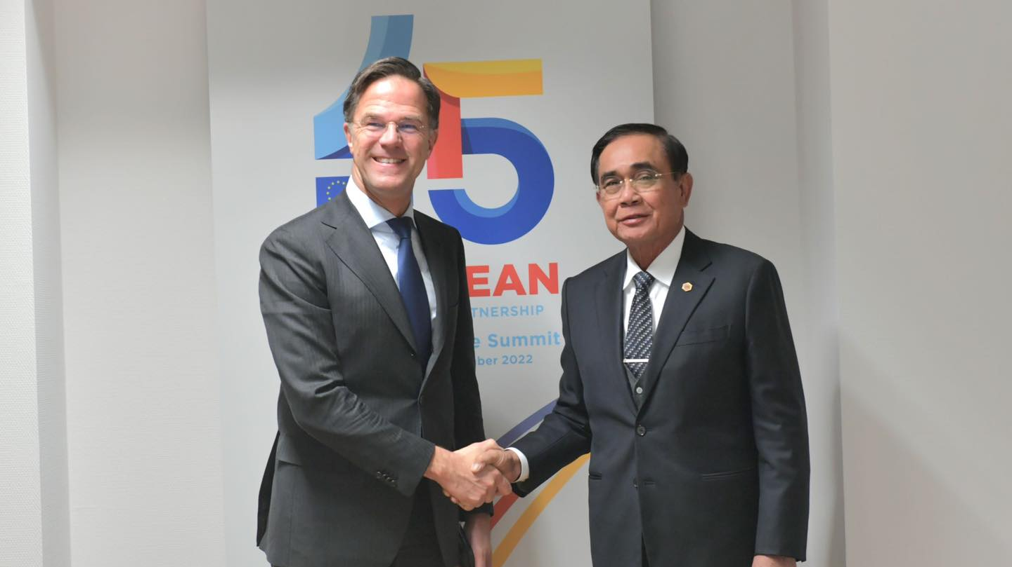

Slide 22
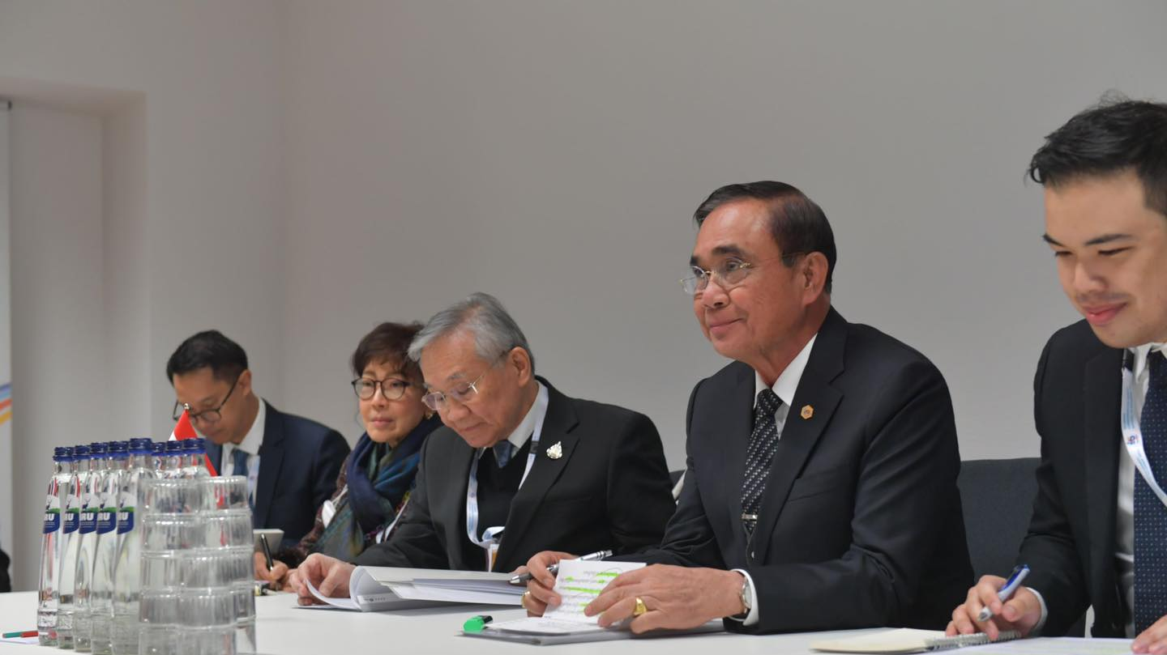

Slide 23
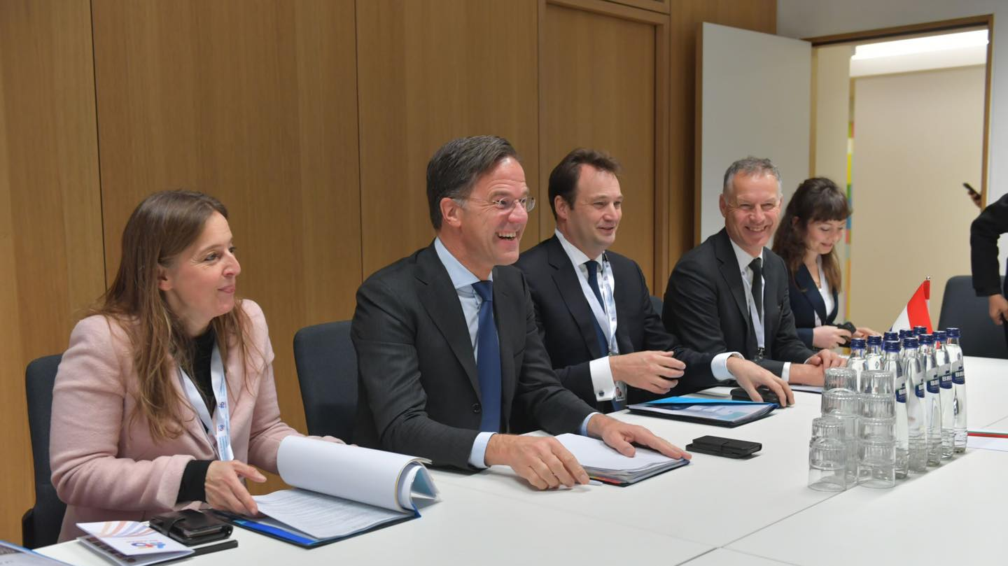

Slide 24
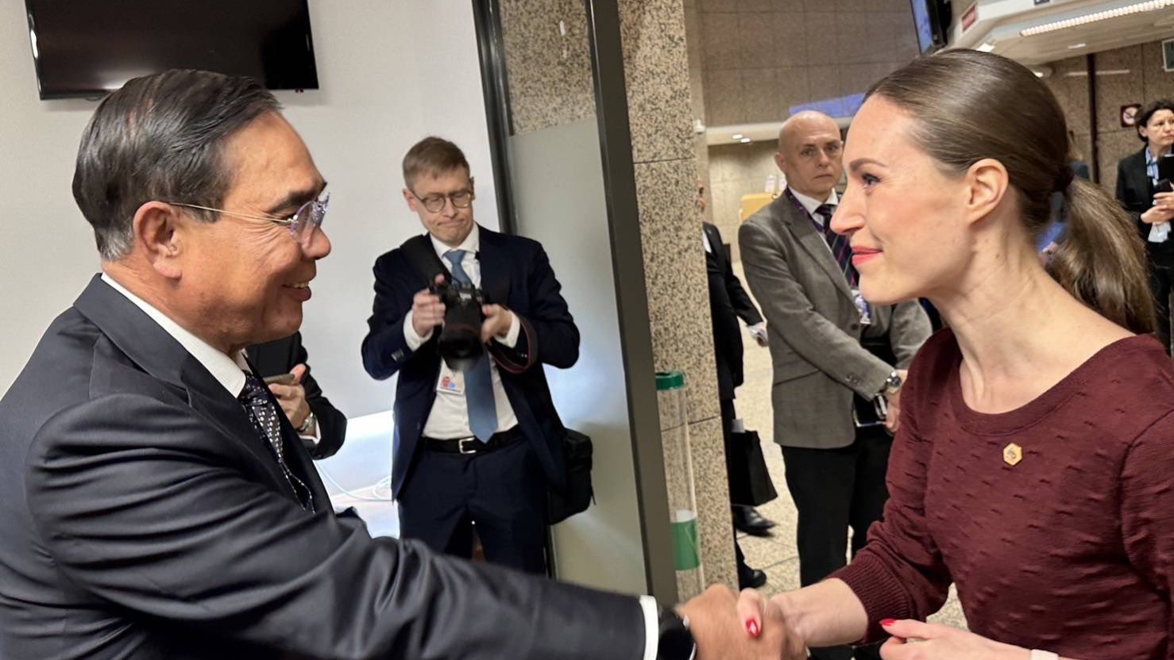

Slide 25
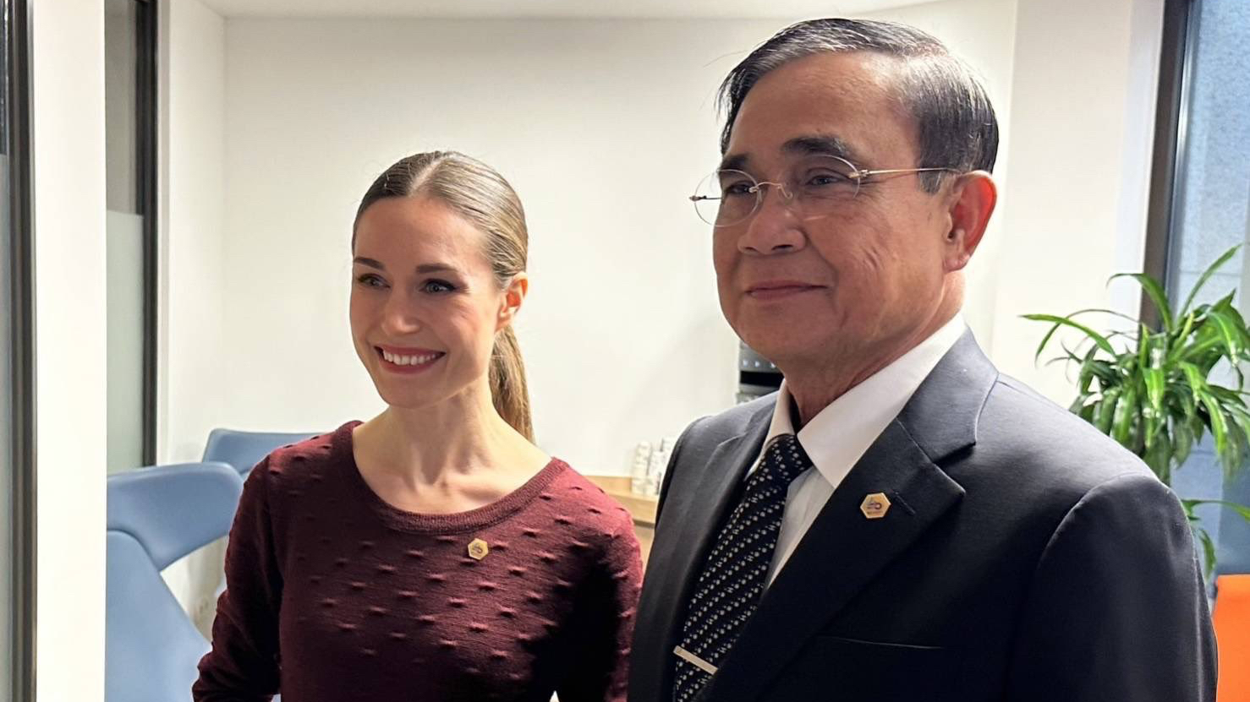

Slide 26
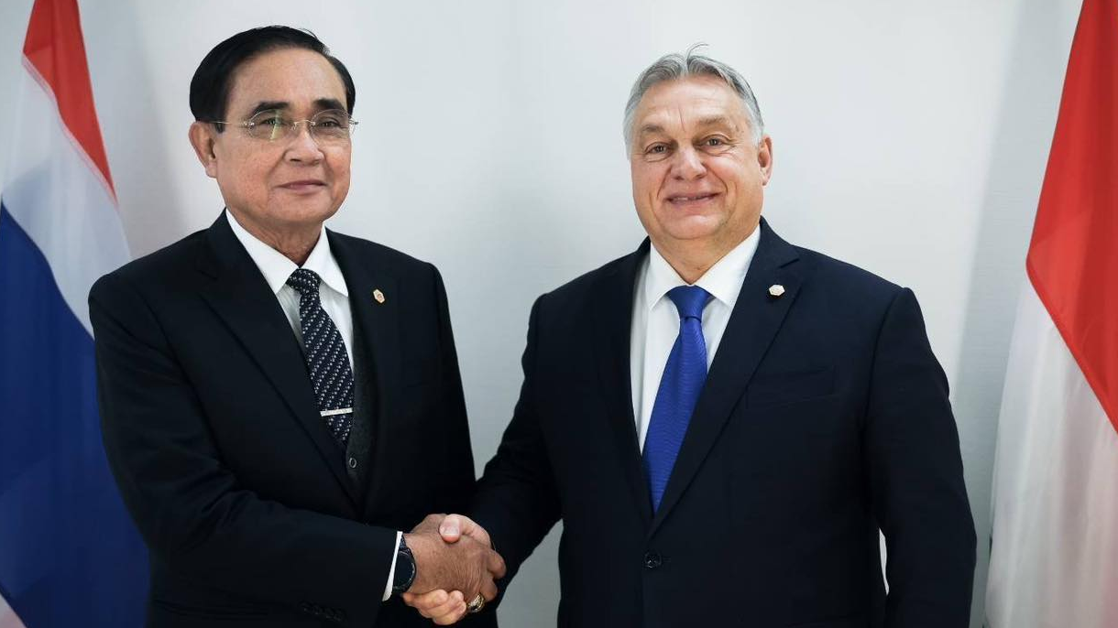

Slide 27
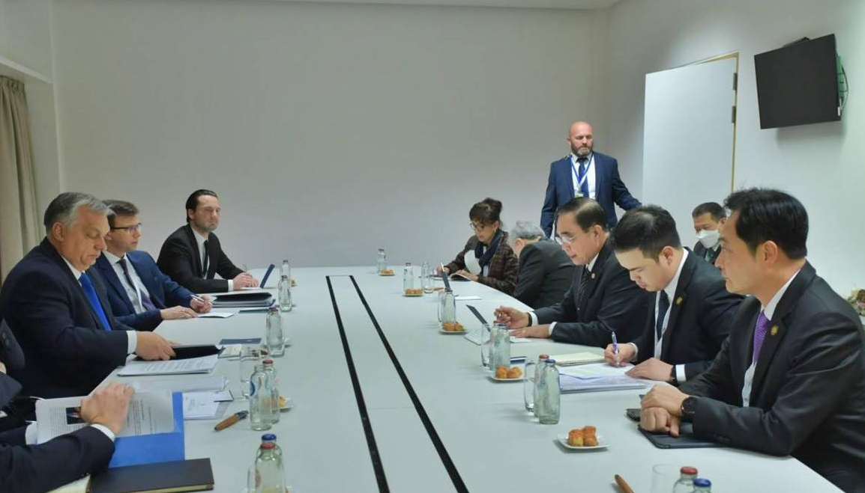

Slide 28
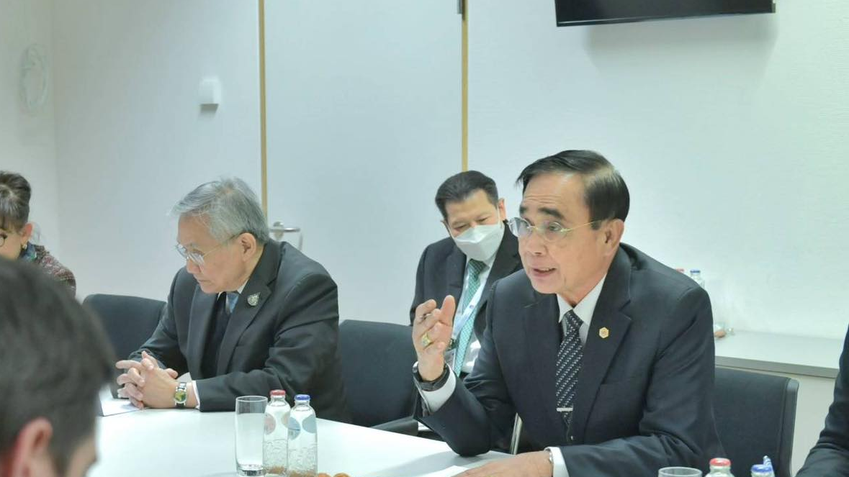

Slide 29
ภารกิจการให้การสนับสนุนการพัฒนา ในราชอาณาจักรภูฏานของไทย

Slide 30
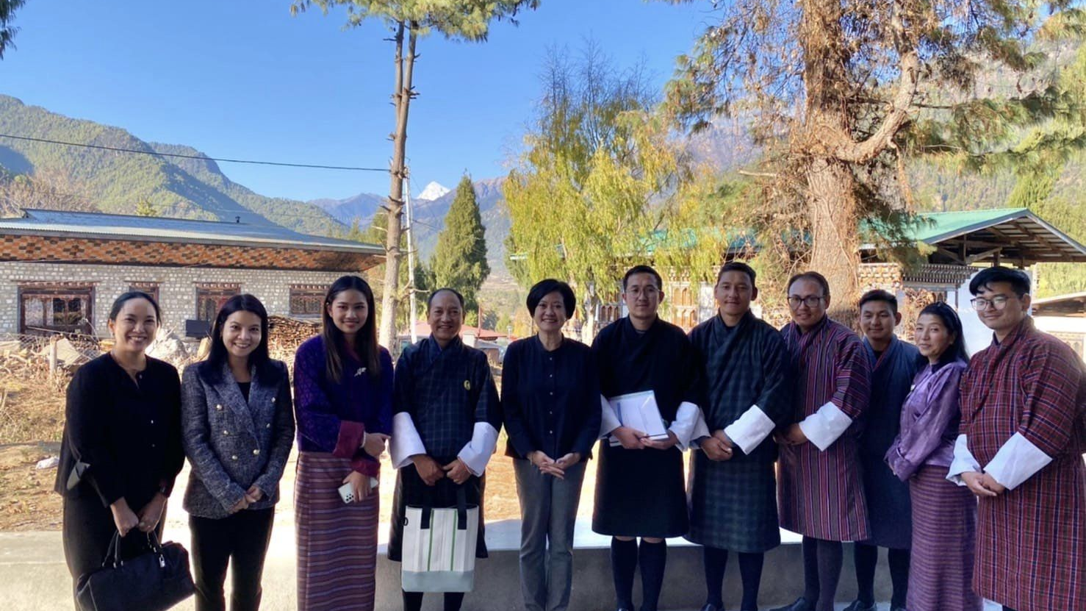

Slide 31
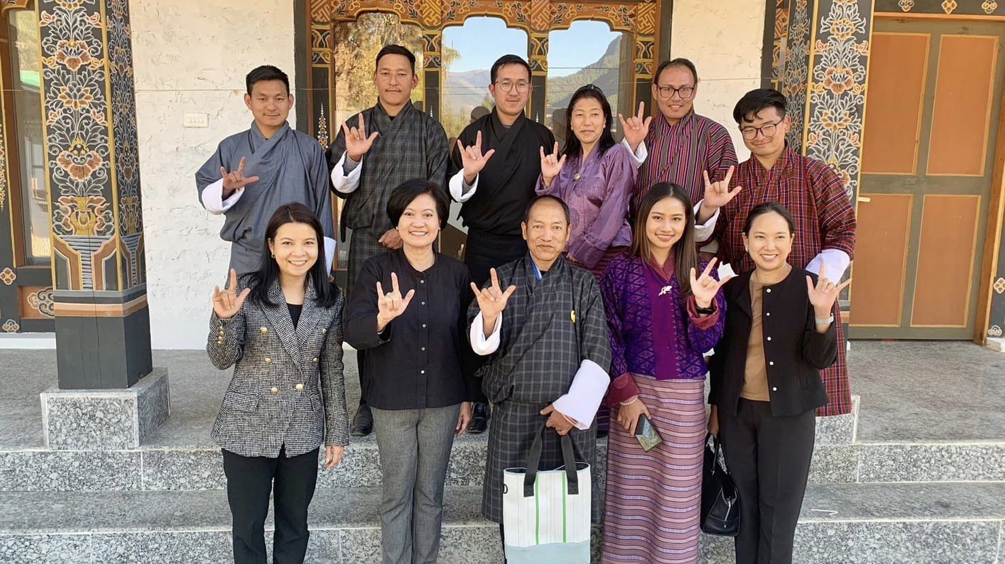

Slide 32
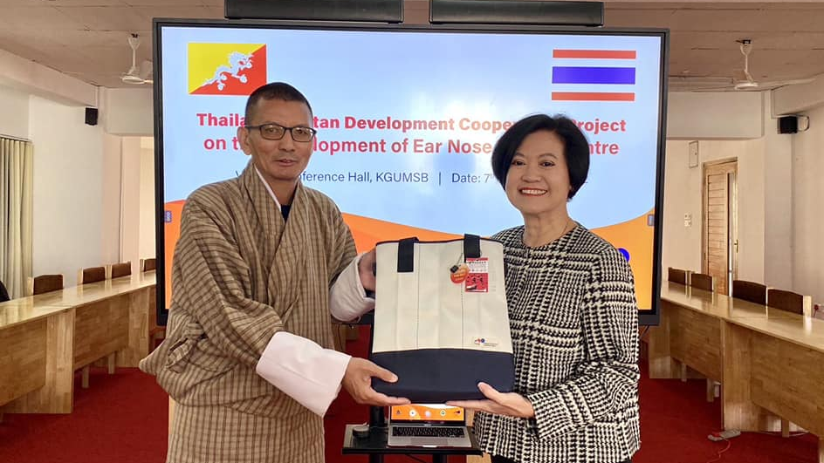
แฟ้มภาพ: ผู้ช่วยรัฐมนตรีประจำกระทรวงการต่างประเทศพบหารือกับคณะนักธุรกิจ จากสภาธุรกิจสหรัฐอเมริกา-อาเซียน วันที่ ๓๐ พฤศจิกายน ๒๕๖๔

Slide 33
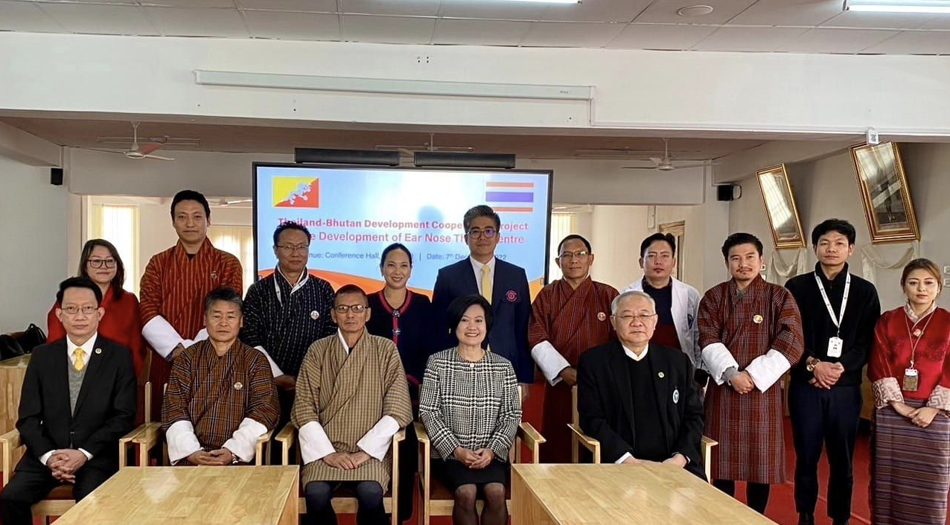
แฟ้มภาพ: ผู้ช่วยรัฐมนตรีประจำกระทรวงการต่างประเทศพบหารือกับคณะนักธุรกิจ จากสภาธุรกิจสหรัฐอเมริกา-อาเซียน วันที่ ๓๐ พฤศจิกายน ๒๕๖๔

Slide 34
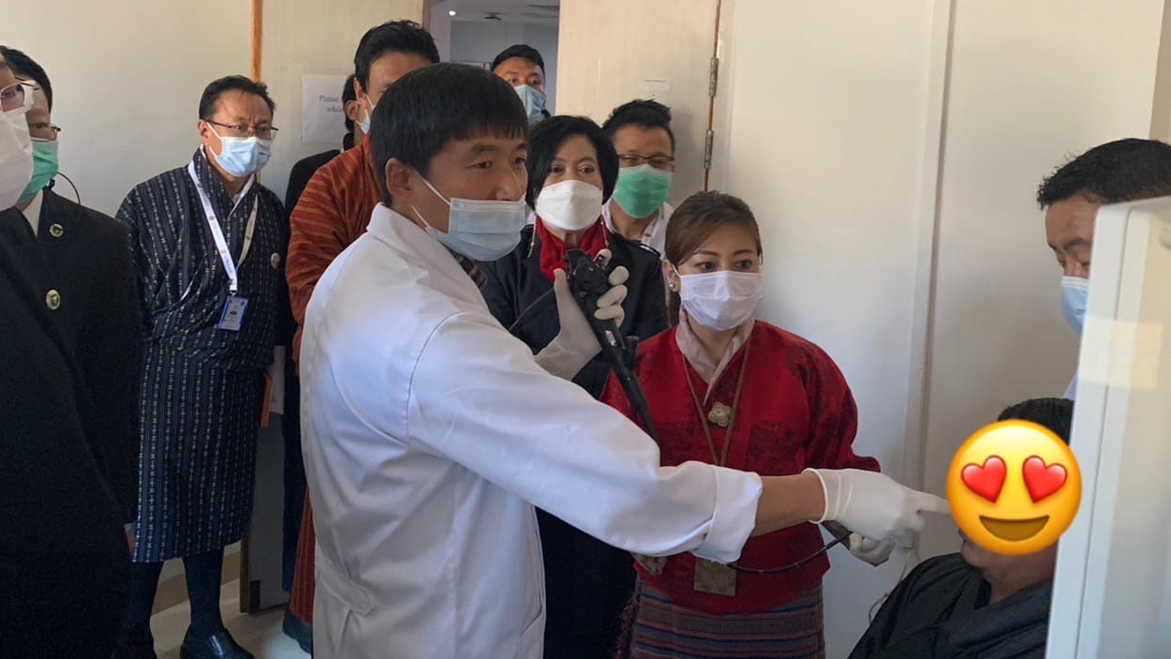
แฟ้มภาพ: ผู้ช่วยรัฐมนตรีประจำกระทรวงการต่างประเทศพบหารือกับคณะนักธุรกิจ จากสภาธุรกิจสหรัฐอเมริกา-อาเซียน วันที่ ๓๐ พฤศจิกายน ๒๕๖๔

Slide 36
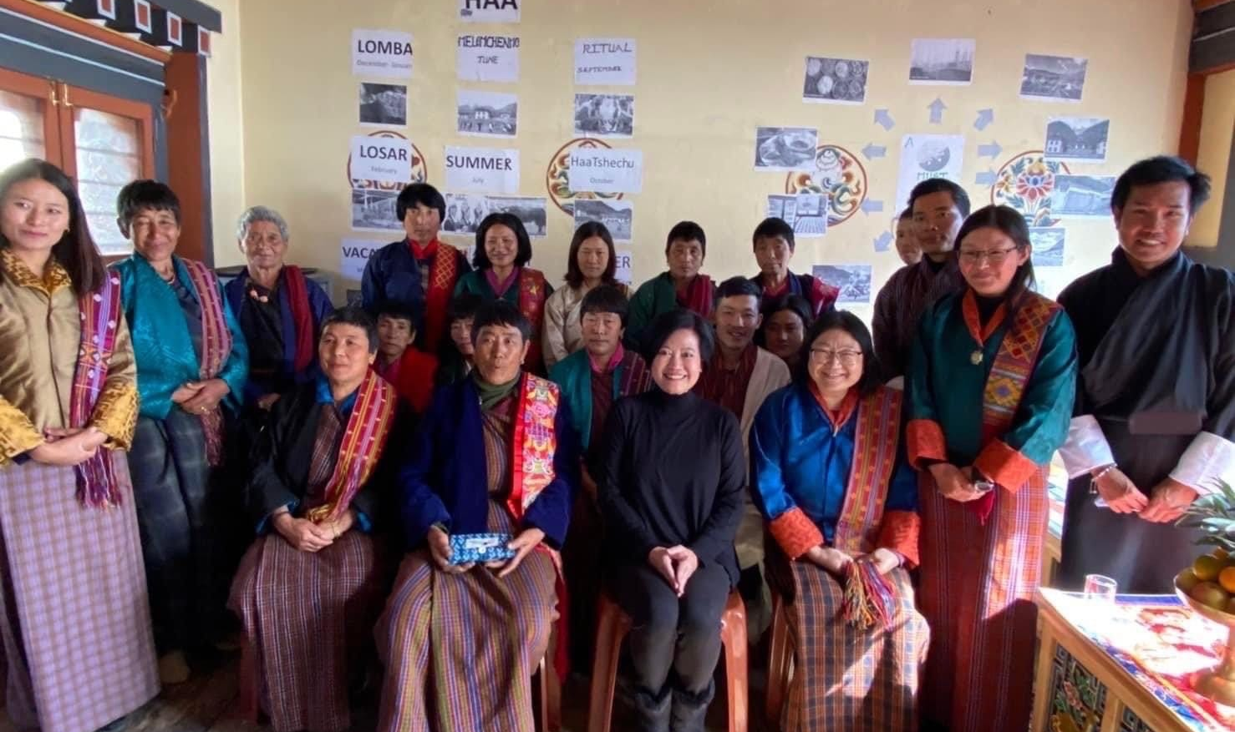

Slide 37
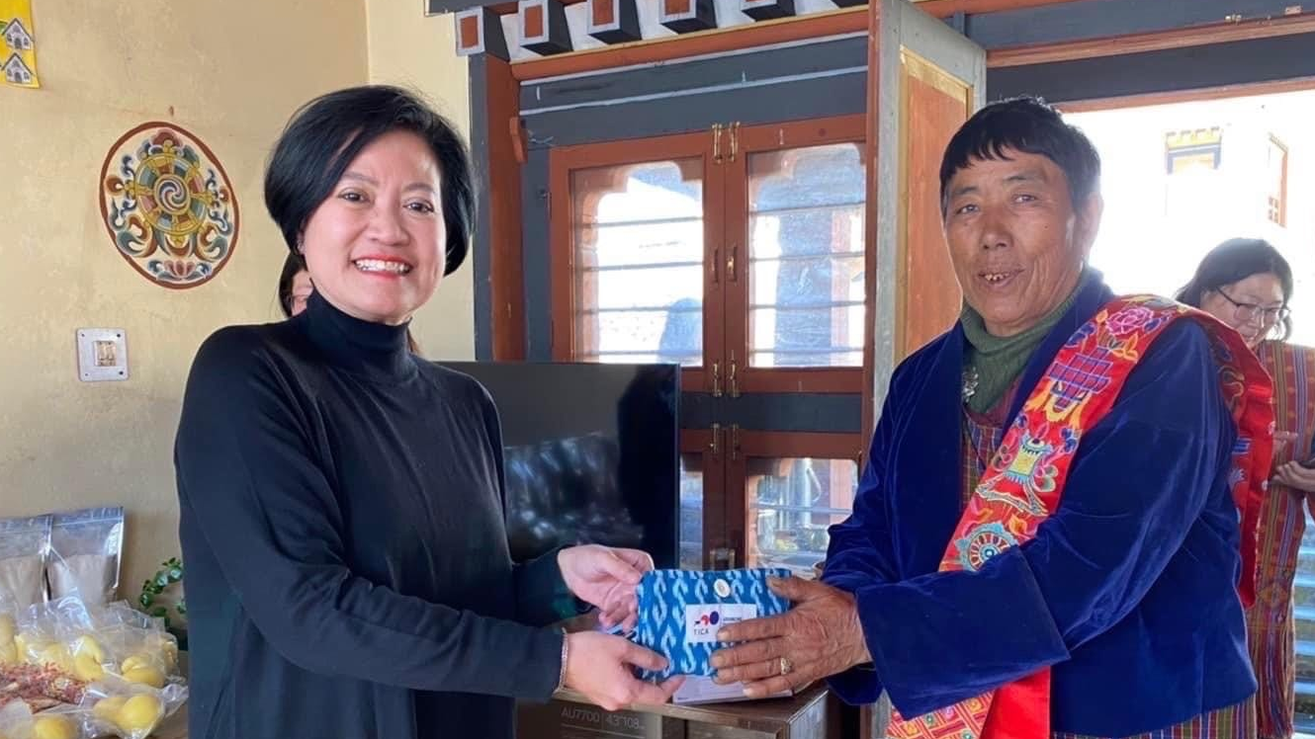

Slide 39
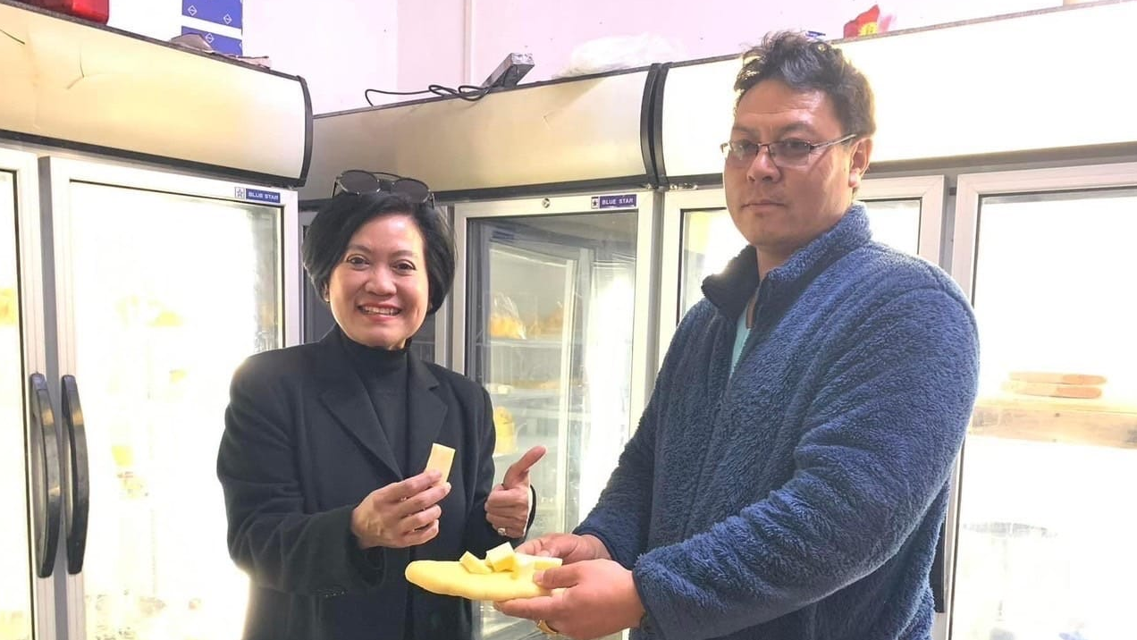

Slide 40
กิจกรรมที่สำคัญได้แก่
การส่งมอบอุปกรณ์ทางการแพทย์สำหรับการผ่าตัดและตรวจรักษาโรคหู จมูก และคอ จำนวน ๘ รายการ รวมมูลค่า ๑๔ ล้านบาท
การเยี่ยมชมสถานที่ต่างๆ อาทิ
ศูนย์เรียนรู้ชุมชนต้นแบบในตำบล Uesu Gewog
National Research Center for Riverine and Lake Fisheries ศูนย์วิจัยด้านการประมงที่ใหญ่ที่สุดในภูฏาน
เยี่ยมชมกลุ่มวิสาหกิจชุมชน Haa Dairy Group

Slide 42
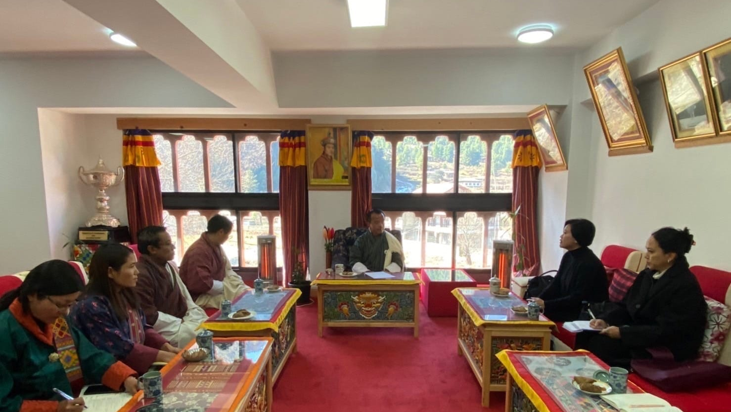

Slide 43
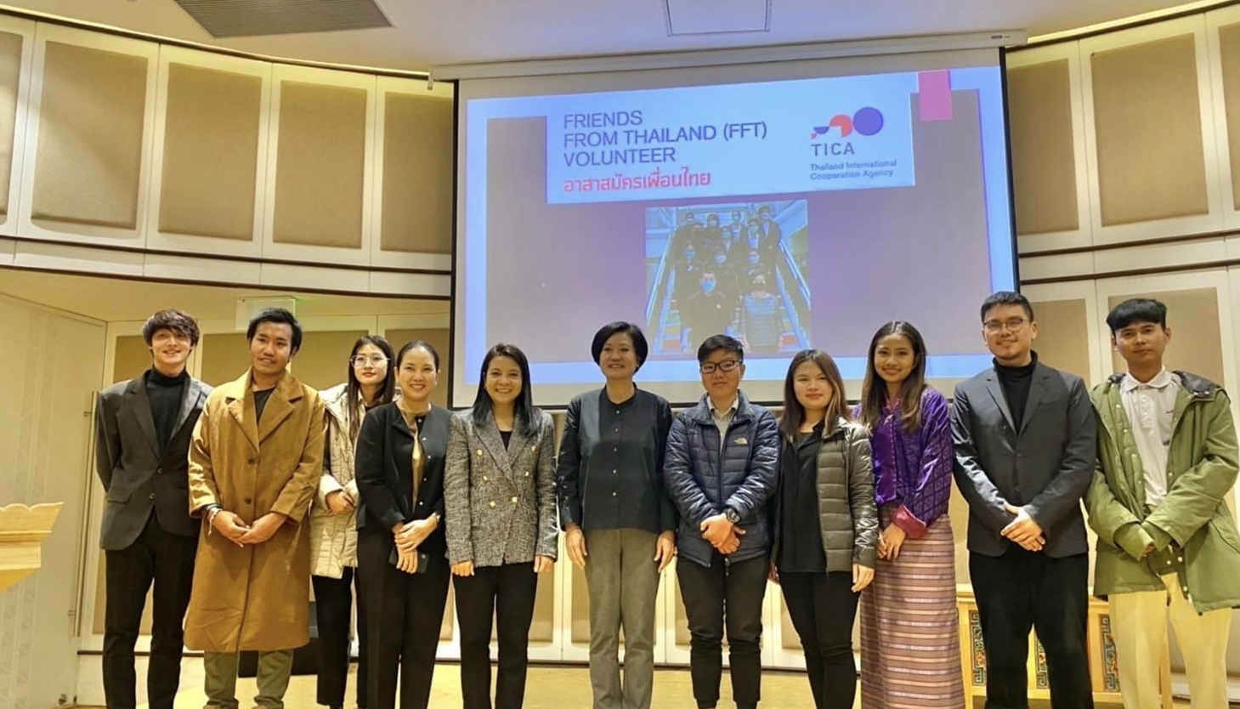

Slide 44
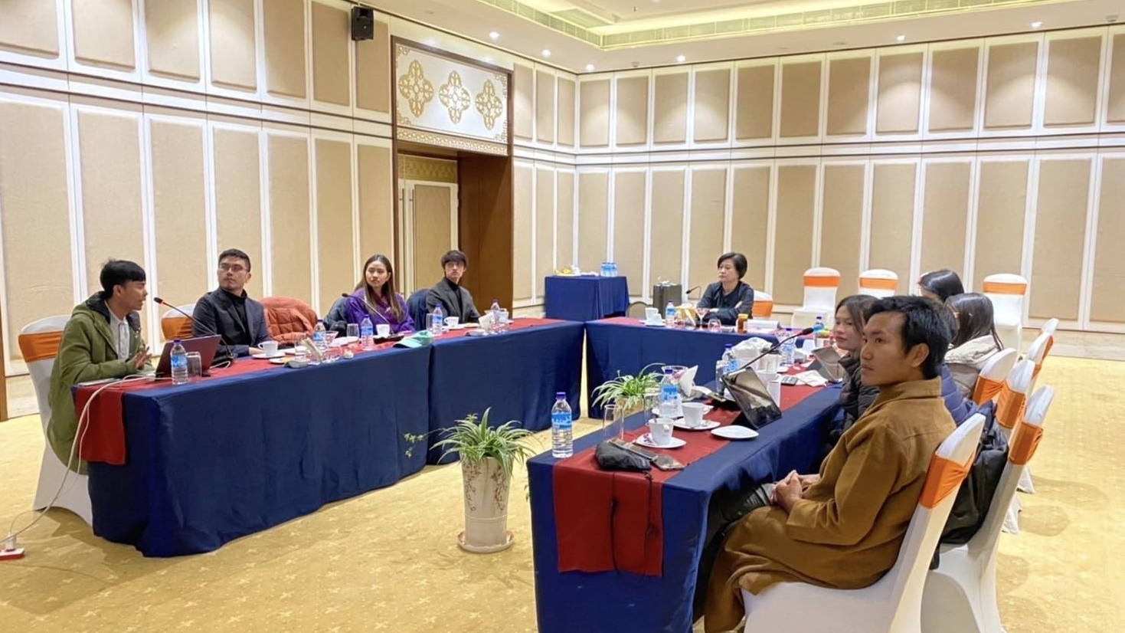

Slide 45
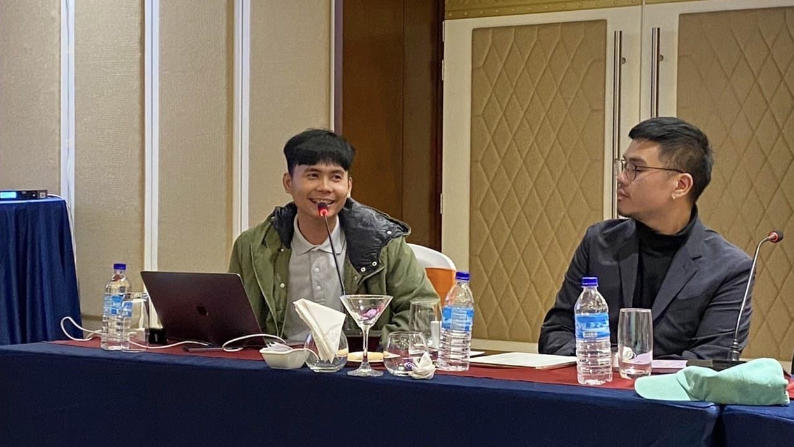

Slide 46
ได้พบกับบุคคลต่างๆ อาทิ
(๑). ผู้ว่าราชการจังหวัดฮา
(๒). อาสาสมัครเพื่อนไทยจำนวน ๘ ราย ซึ่งอยู่ระหว่างการปฏิบัติงานในภูฏาน
(๓). Dasho Ugyen Tshewang, Commissioner of Royal Civil Service Commission และนาง Karla Hershey, UN Resident Coordinator ประจำภูฏาน

Slide 47
ขอเชิญสื่อมวลชนเข้าร่วมงานแถลงข่าว การลงนามความตกลงว่าด้วยหุ้นส่วนและความร่วมมือรอบด้าน
(Comprehensive Partnership and Cooperation Agreement: PCA)
วันจันทร์ที่ ๑๙ ธ.ค. ๒๕๖๕ เวลา ๑๑.๐๐ น. ณ ห้องบัวแก้ว กต.

Slide 50
“การทูตเพื่อประชาชน
ทุกแห่งหนเราดูแล”
#น้ำใจคนไทยไม่ทิ้งกัน

